Slide 1
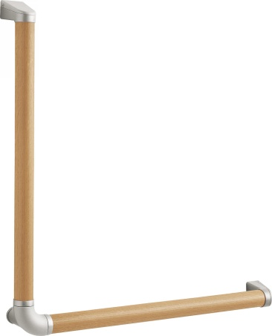
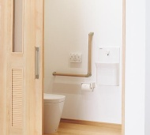
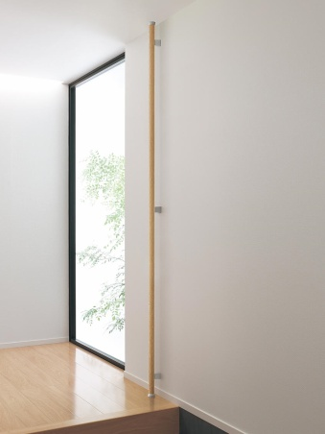





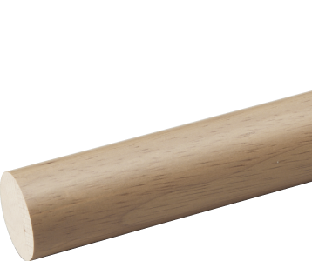
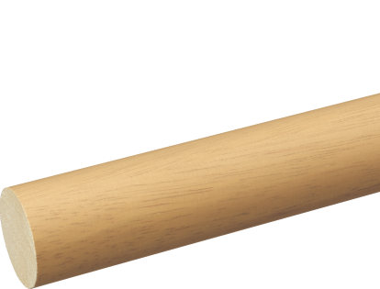








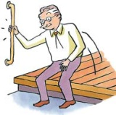
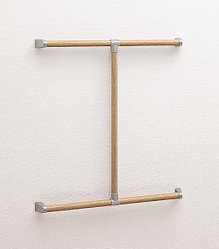
Ｉ型・Ｌ型 連続手すり
連続手すり Ｌ型セット
玄関やトイレに
おすすめの手すり。
1500㎜ピッチタイプ・ストロング
900㎜ピッチタイプ
立ち座り動作をしっかり補助。横の手すりは身体の水平移動、縦の手すりは上下移動の補助をします
※イメージ写真
■手すり
■ブラケット
オフブラック色
ソフトウォールナット色
ウォールナット色
サテンシルバー色
チェリー色
グレージュアッシュ色
イデアオーク色
抗ウイルス加工手すり部
オフブラック色
製品上の特定ウイルスの
数を減少させます
無機系・印刷
トップコート印刷面
JP0122072X0044D
メープル色
ホワイトオーク色
ホワイトアッシュ色
無機系・印刷
トップコート印刷面
JP0612072X0007G
ホワイト色
連続手すり Ｉ型セット
段差のある場所や
居室におすすめ。
玄関など段差のある場所での立ち座りの補助はもちろん、居室に設置をすればドア開閉動作の補助にもなります。
■手すり
■ブラケット
オフブラック色
ソフトウォールナット色
ウォールナット色
サテンシルバー色
チェリー色
グレージュアッシュ色
イデアオーク色
抗ウイルス加工手すり部
オフブラック色
製品上の特定ウイルスの
数を減少させます
無機系・印刷
トップコート印刷面
JP0122072X0044D
メープル色
ホワイトオーク色
ホワイトアッシュ色
無機系・印刷
トップコート印刷面
JP0612072X0007G
ホワイト色

Slide 2
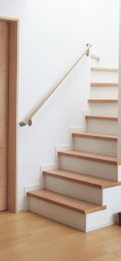
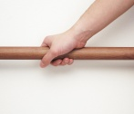



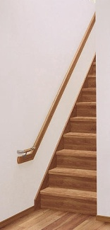

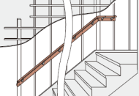


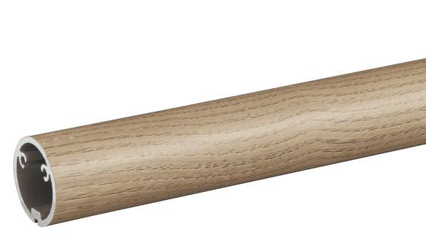
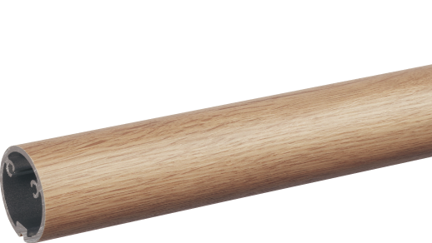

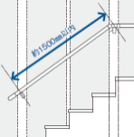




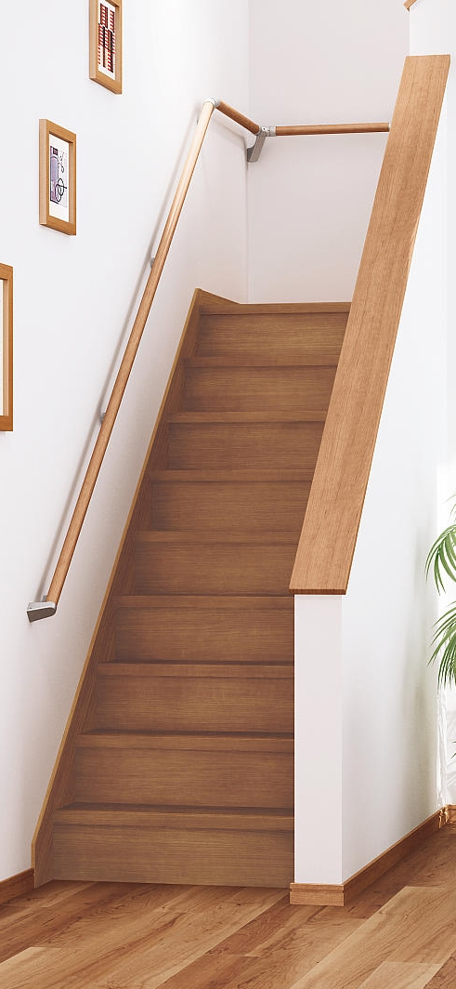



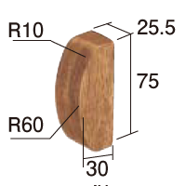
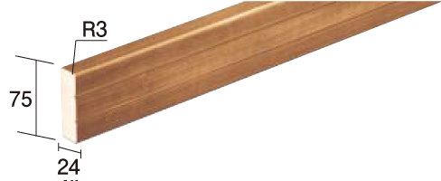

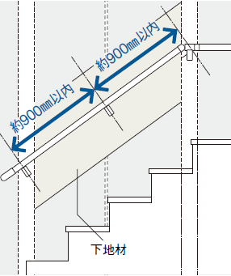


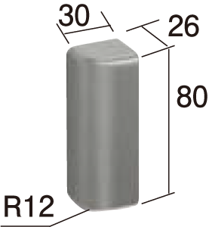
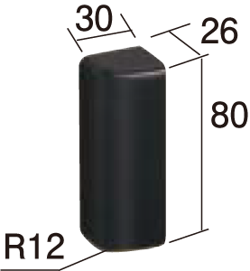
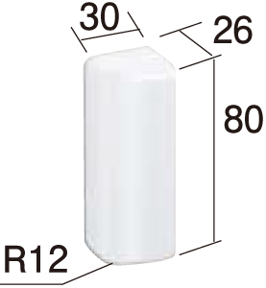
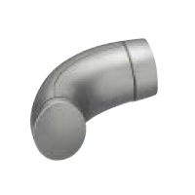
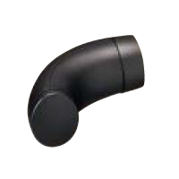
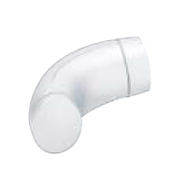
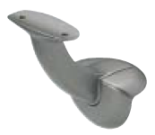
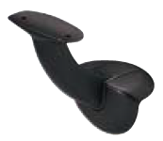
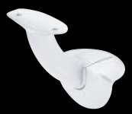
連続手すり
連続手すり １５００mmピッチタイプ ストロング
連続手すり ９００mmピッチタイプ（リフォーム用）
滑り性にも
考慮した
シート仕上げ。
耐汚染性にも
すぐれているので
お手入れが
ラクにできます。
■手すり
■ブラケット
ムクの味わいのある
木製手すりを採用。
■手すり
オフブラック柄
ソフトウォールナット柄
ウォールナット柄
サテンシルバー色
オフブラック色
ソフトウォールナット色
ウォールナット色
丸棒手すりは
高強度のアルミを採用。ブラケットの取り付け間隔は
最長1500㎜まで
可能。
チェリー柄
グレージュアッシュ柄
イデアオーク柄
オフブラック色
下地補強なしで手すりを
設置できるベース材を
ご用意。木製手すりと
組み合わせての設置と
なります。
（※1500㎜ピッチタイプ・ストロングには
対応しておりません。）
チェリー色
グレージュアッシュ色
イデアオーク色
メープル柄
ホワイトオーク柄
ホワイトアッシュ柄
※イメージ写真
ホワイト色
※イメージ写真
メープル色
ホワイトオーク色
ホワイトアッシュ色
連続手すり ９００mmピッチタイプ
■組み合わせ例
■エンドベース（木製）
■ブラケットベース
ムクの味わいのある
木製手すりを採用。
■手すり
■ブラケット
チェリー色
チェリー色
オフブラック色
ソフトウォールナット色
ウォールナット色
サテンシルバー色
丸棒手すり、ブラケット
ベース、エンドベース：
チェリー色
専用ブラケット：
サテンシルバー色（塗装）
丸棒手すり、ブラケット
ベース、エンドベース：
オフブラック色
専用ブラケット：
オフブラック色（塗装）
丸棒手すり、ブラケット
ベース、エンドベース：
ホワイトオーク色
専用ブラケット：
ホワイト色（塗装）
オフブラック色
ソフトウォールナット色
ウォールナット色
グレージュアッシュ色
イデアオーク色
メープル色
ホワイトオーク色
ホワイトアッシュ色
チェリー色
グレージュアッシュ色
イデアオーク色
オフブラック色
■エンドベース(樹脂製)
■エンドL部材
■専用ブラケット
メープル色
ホワイトオーク色
ホワイトアッシュ色
丸棒手すりは木製を採用し
ており、ブラケットの取り付け
間隔は最長900㎜まで可能。
抗ウイルス加工手すり部
製品上の特定ウイルスの
数を減少させます
無機系・塗装
塗装面
JP0122072X0038G
ホワイト色
※イメージ写真
無機系・塗装
塗装面
JP0612072X0005E
サテン
シルバー色
オフ
ブラック色
ホワイト色
サテンシルバー色
(塗装)
オフブラック色(塗装)
ホワイト色(塗装)
サテンシルバー色
(塗装)
オフブラック色(塗装)
ホワイト色(塗装)

Slide 3
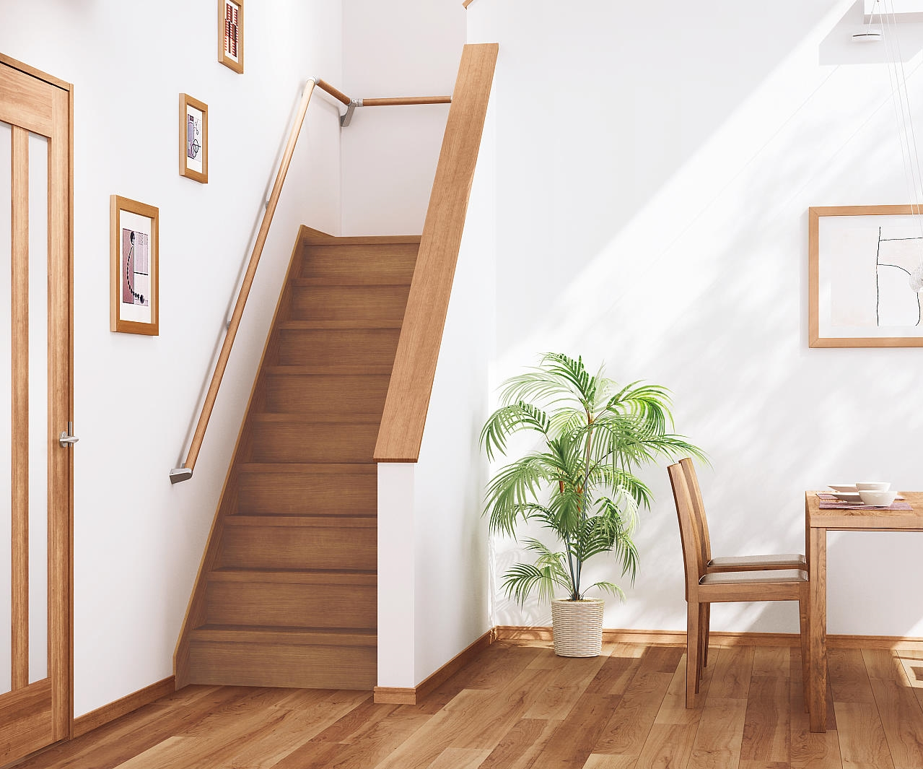

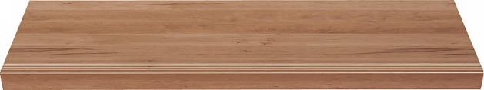
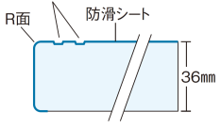



















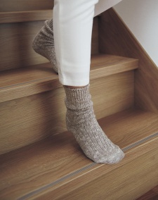
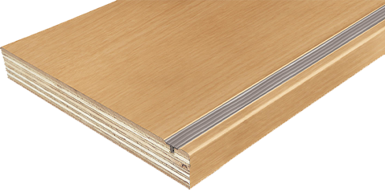
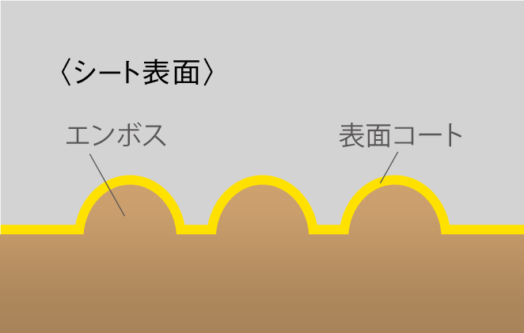
スタンダードタイプ＋連続手すり
システム階段 ベリティス スタンダードタイプ
踏み板 デザイン
スタンダードタイプ
すべり止めＵ溝（２本）
カラーバリエーション
インテリアに美しく調和する階段をご用意しています。
■踏み板・上框
■側板・蹴込み板・幅木
ウォールナット柄
チェリー柄
オーク柄
メープル柄
ウォール
ナット柄
チェリー柄
オーク柄
メープル柄
ホワイト
オーク柄
ホワイトオーク柄
エイジドチーク柄
エイジドチェスナット柄
カームチェリー柄
ホワイト
アッシュ柄
エイジド
チーク柄
エイジド
ﾁｪｽﾅｯﾄ柄
カーム
チェリー柄
ｸﾞﾚｰｼﾞｭ
ﾋｯｺﾘｰ柄
ｸﾞﾚｰｼﾞｭﾋｯｺﾘｰ柄
ウォッシュドオーク柄
アイボリーアッシュ柄
ウォッシュドオーク柄
アイボリー
アッシュ柄
オフ
ブラック柄
しっくい
ホワイト柄
※イメージ写真のため、実際の仕様とは異なる場合がございます。
凹凸加工を施した防滑シートを採用
連続手すり ９００mmピッチタイプ
独自の凹凸を施した防滑シート
ムクの味わいのある
木製手すりを採用。
■手すり
■ブラケット
すべりにくさに配慮した「防滑シート」を採用。
施工性に加え、安全性にも配慮しています。
オフブラック色
ソフトウォールナット色
ウォールナット色
サテンシルバー色
チェリー色
グレージュアッシュ色
イデアオーク色
オフブラック色
防滑シート仕上げ
メープル色
ホワイトオーク色
ホワイトアッシュ色
丸棒手すりは木製を採用し
ており、ブラケットの取り付け
間隔は最長900㎜まで可能。
抗ウイルス加工手すり部
すべり止め樹脂
※スリップレスタイプのみ
安全性に配慮したR面取り加工
※エンボス形状はイメージです。
製品上の特定ウイルスの
数を減少させます
無機系・塗装
塗装面
JP0122072X0038G
ホワイト色
※イメージ写真
無機系・塗装
塗装面
JP0612072X0005E

Slide 4
スタンダードタイプ＋ストロング手すり
システム階段 ベリティス スタンダードタイプ
踏み板 デザイン
スタンダードタイプ
すべり止めＵ溝（２本）
カラーバリエーション
インテリアに美しく調和する階段をご用意しています。
■踏み板・上框
■側板・蹴込み板・幅木
ウォールナット柄
チェリー柄
オーク柄
メープル柄
ウォール
ナット柄
チェリー柄
オーク柄
メープル柄
ホワイト
オーク柄
ホワイトオーク柄
エイジドチーク柄
エイジドチェスナット柄
カームチェリー柄
ホワイト
アッシュ柄
エイジド
チーク柄
エイジド
ﾁｪｽﾅｯﾄ柄
カーム
チェリー柄
ｸﾞﾚｰｼﾞｭ
ﾋｯｺﾘｰ柄
ｸﾞﾚｰｼﾞｭﾋｯｺﾘｰ柄
ウォッシュドオーク柄
アイボリーアッシュ柄
ウォッシュドオーク柄
アイボリー
アッシュ柄
オフ
ブラック柄
しっくい
ホワイト柄
※イメージ写真のため、実際の仕様とは異なる場合がございます。
凹凸加工を施した防滑シートを採用
連続手すり １５００mmピッチタイプ ストロング
独自の凹凸を施した防滑シート
滑り性にも
考慮した
シート仕上げ。
耐汚染性にも
すぐれているので
お手入れが
ラクにできます。
■手すり
すべりにくさに配慮した「防滑シート」を採用。
施工性に加え、安全性にも配慮しています。
オフブラック柄
ソフトウォールナット柄
ウォールナット柄
サテンシルバー色
丸棒手すりは
高強度のアルミを採用。ブラケットの取り付け間隔は
最長1500㎜まで
可能。
チェリー柄
グレージュアッシュ柄
イデアオーク柄
防滑シート仕上げ
オフブラック色
メープル柄
ホワイトオーク柄
ホワイトアッシュ柄
すべり止め樹脂
※スリップレスタイプのみ
安全性に配慮したR面取り加工
※エンボス形状はイメージです。
※イメージ写真
ホワイト色

Slide 5
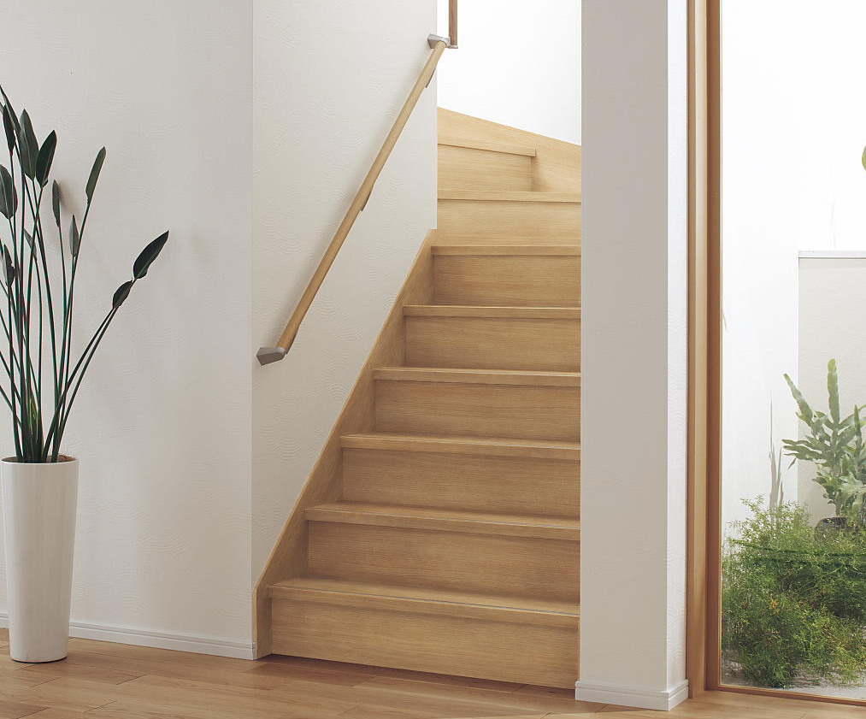
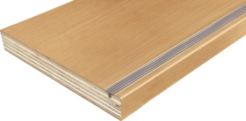
スリップレス
システム階段 ベリティス スリップレスタイプ
踏み板 デザイン
スリップレスタイプ
段差が分かりやすいすべり止め樹脂で二重の配慮。
スリップレスタイプには
防滑シートに加えて
視認性の良い
すべり止め樹脂を施し
二重のすべり止めに。
防滑シート仕上げ
すべりにくい表面仕上げに
なっています。
すべり止め樹脂
踏み板と異なる配色にして、
端部を目立ちやすくしています。
安全性に配慮した
R面取り加工
カラーバリエーション
インテリアに美しく調和する階段をご用意しています。
■踏み板・上框
■側板・蹴込み板・幅木
ウォールナット柄
チェリー柄
オーク柄
メープル柄
ウォール
ナット柄
チェリー柄
オーク柄
メープル柄
ホワイト
オーク柄
ホワイトオーク柄
エイジドチーク柄
エイジドチェスナット柄
カームチェリー柄
ホワイト
アッシュ柄
エイジド
チーク柄
エイジド
ﾁｪｽﾅｯﾄ柄
カーム
チェリー柄
ｸﾞﾚｰｼﾞｭ
ﾋｯｺﾘｰ柄
ｸﾞﾚｰｼﾞｭﾋｯｺﾘｰ柄
ウォッシュドオーク柄
アイボリーアッシュ柄
ウォッシュドオーク柄
アイボリー
アッシュ柄
オフ
ブラック柄
しっくい
ホワイト柄
※イメージ写真のため、実際の仕様とは異なる場合がございます。
凹凸加工を施した防滑シートを採用
連続手すり ９００mmピッチタイプ
独自の凹凸を施した防滑シート
ムクの味わいのある
木製手すりを採用。
■手すり
■ブラケット
すべりにくさに配慮した「防滑シート」を採用。
施工性に加え、安全性にも配慮しています。
オフブラック色
ソフトウォールナット色
ウォールナット色
サテンシルバー色
チェリー色
グレージュアッシュ色
イデアオーク色
オフブラック色
防滑シート仕上げ
メープル色
ホワイトオーク色
ホワイトアッシュ色
丸棒手すりは木製を採用し
ており、ブラケットの取り付け
間隔は最長900㎜まで可能。
抗ウイルス加工手すり部
すべり止め樹脂
安全性に配慮したR面取り加工
※エンボス形状はイメージです。
製品上の特定ウイルスの
数を減少させます
無機系・塗装
塗装面
JP0122072X0038G
ホワイト色
※イメージ写真
無機系・塗装
塗装面
JP0612072X0005E

Slide 6
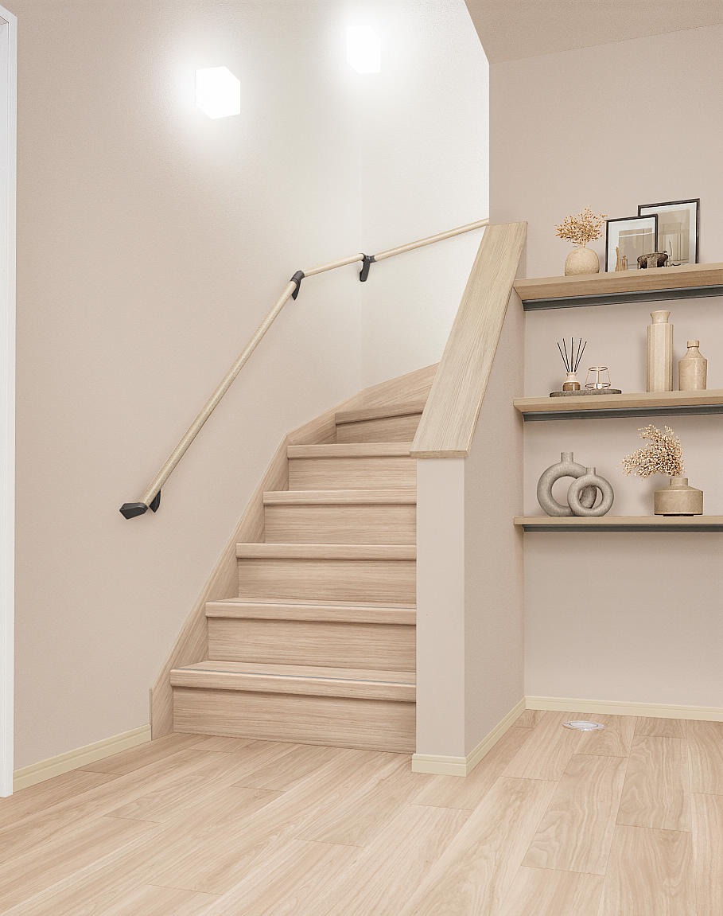
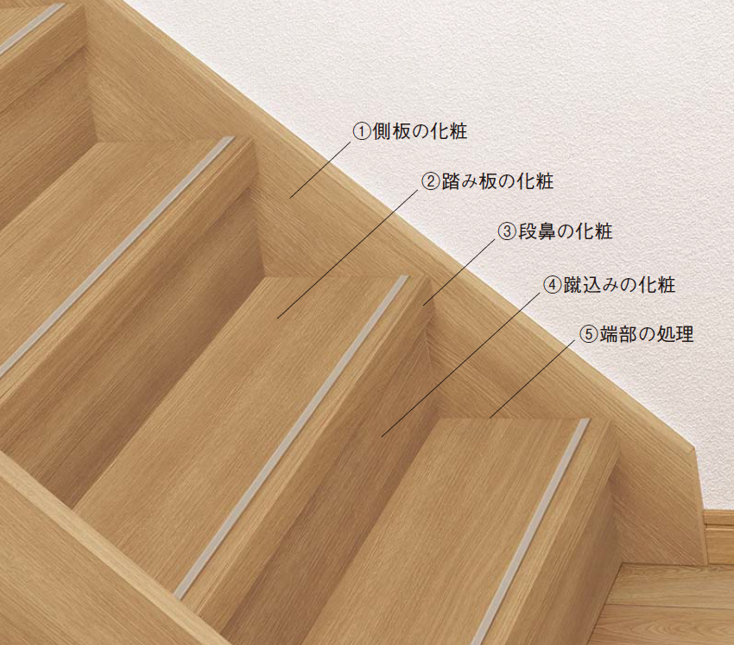
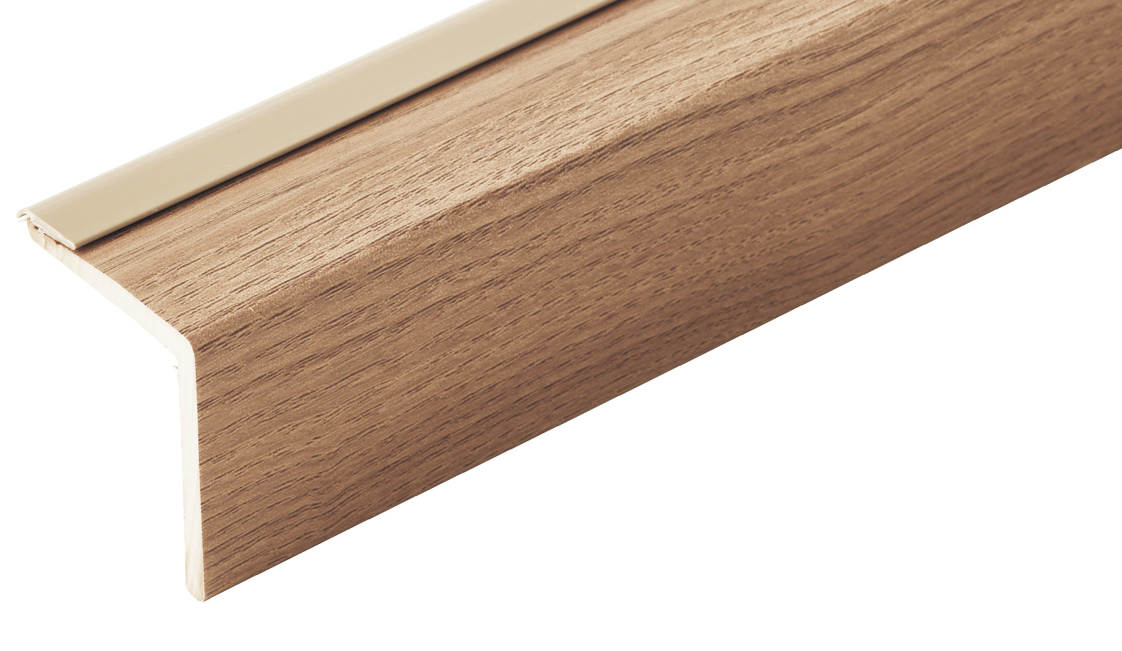
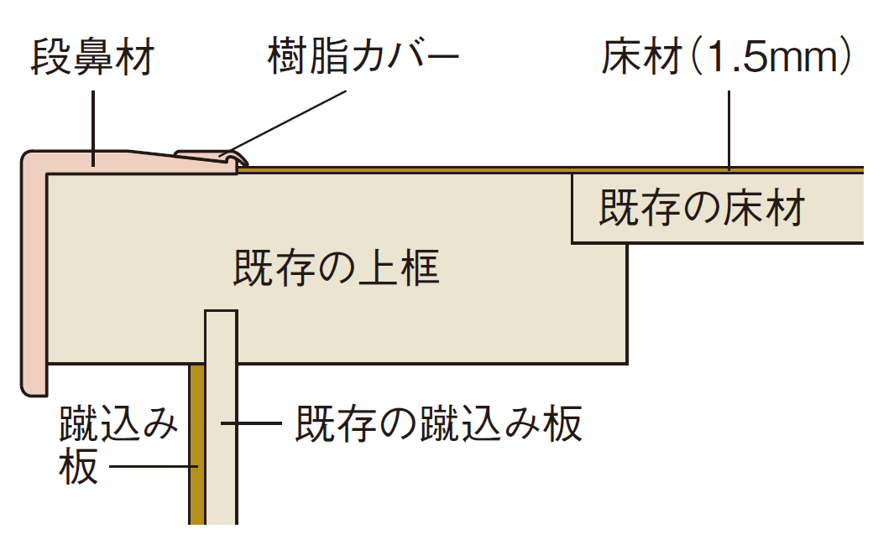
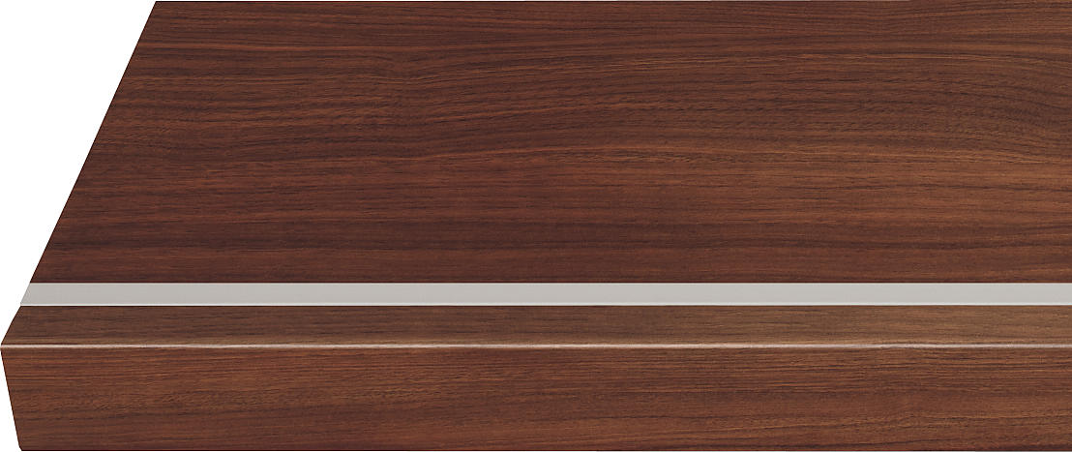
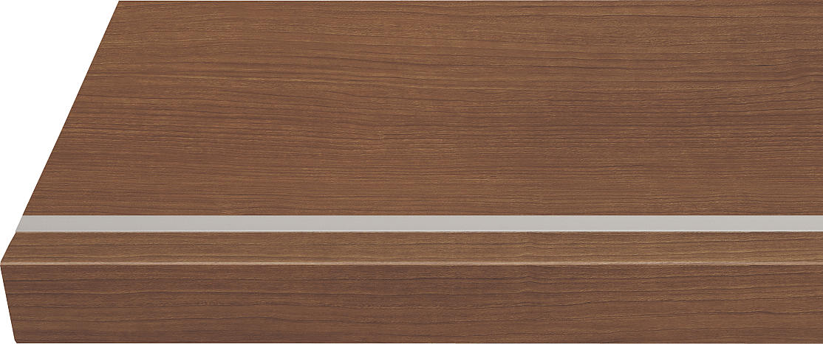
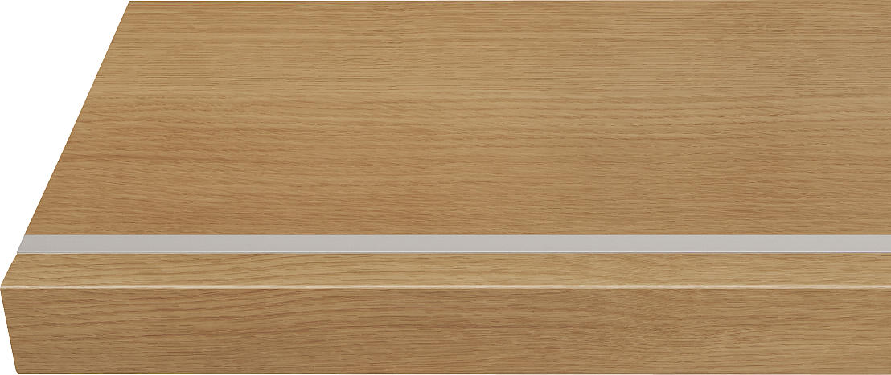
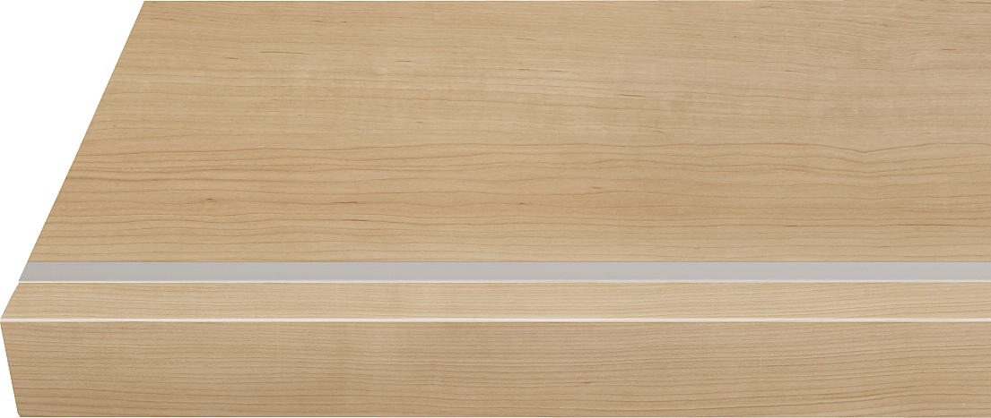
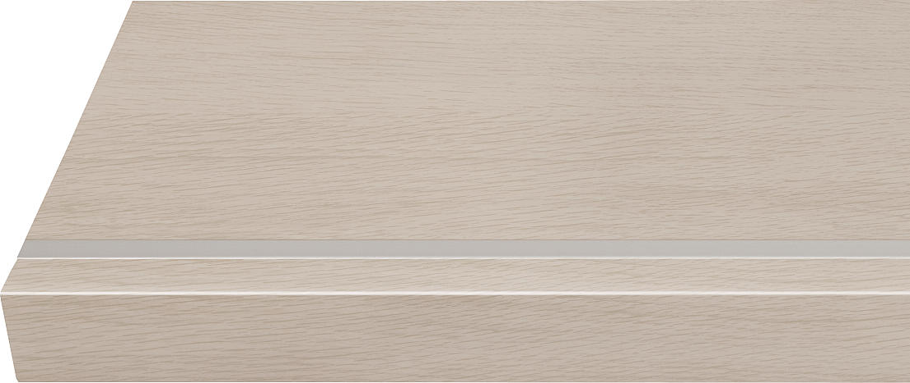
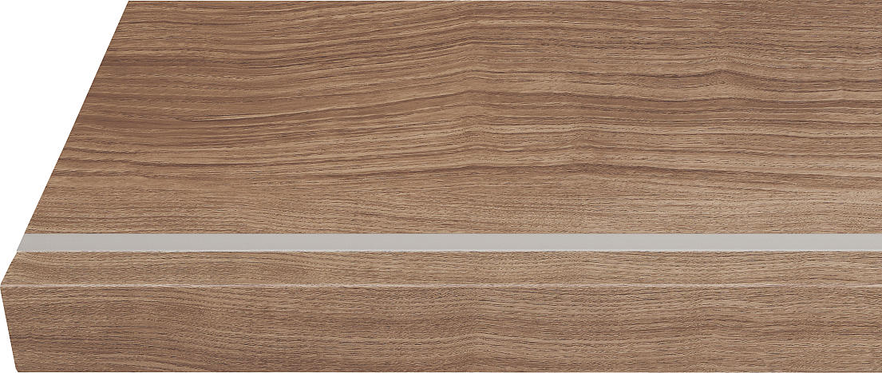
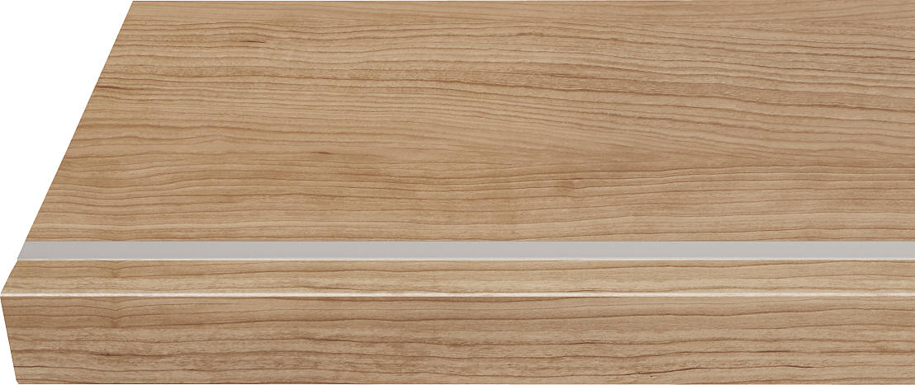
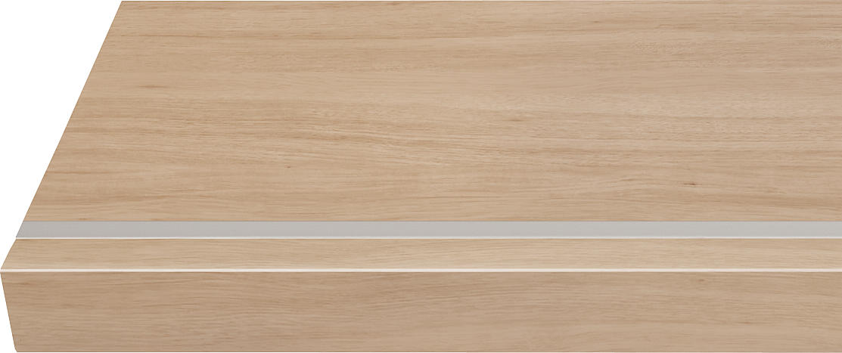
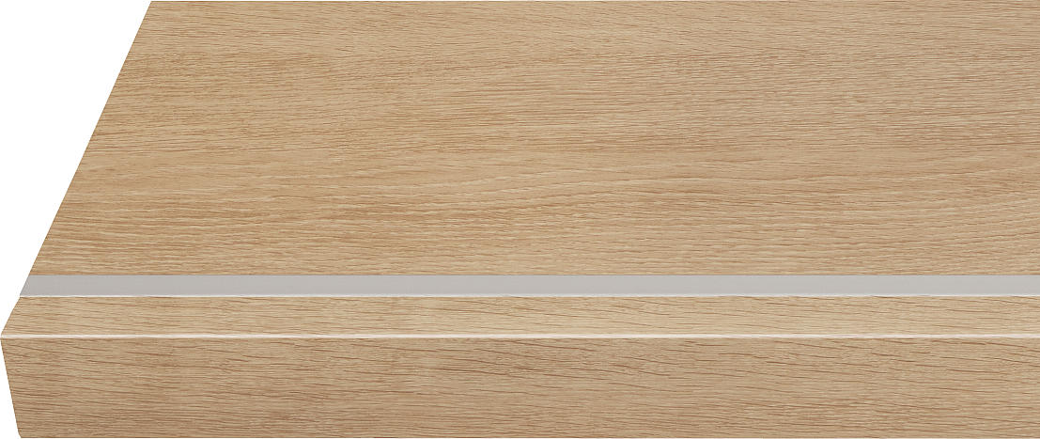
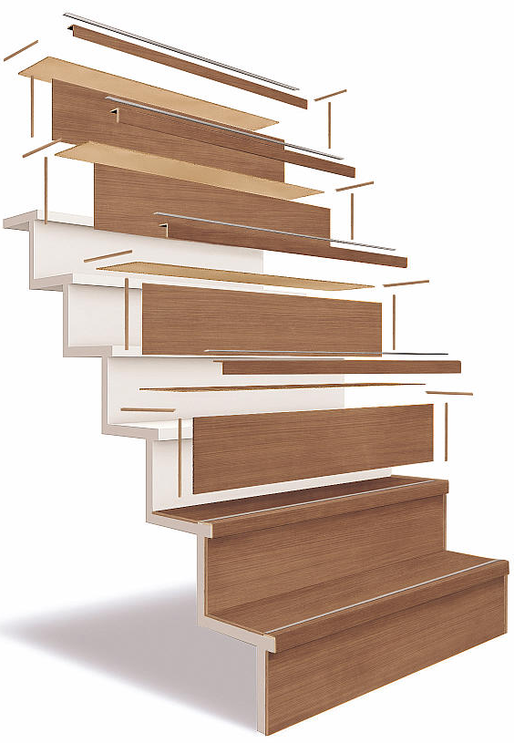
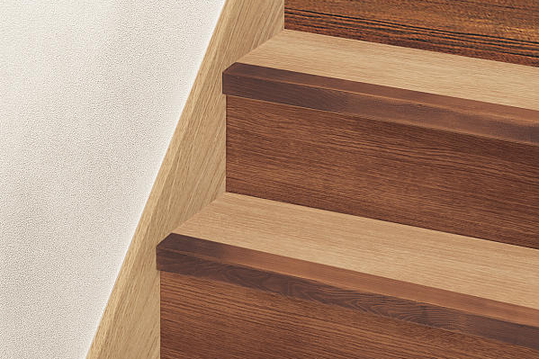




スタンダードタイプ＋ストロング手すり
階段 2.7mmリフォーム用 USUI-TA［ウスイータ］階段
2.7mmリフォーム用 USUI-TA［ウスイータ］階段〈グレージュヒッコリー柄〉＋連続手すり 1500㎜ピッチタイプ・ストロング〈グレージュアッシュ柄〉
踏み板 デザイン
段鼻材
上框部分の納まり（1.5mm厚床材の場合）
カラーバリエーション
トレンド感のある空間に対応でき、「ウスイータ」とも組み合わせやすいラインアップ。
■踏み板・段鼻材・側板化粧材・蹴込み板・幅木
ウォールナット柄
チェリー柄
オーク柄
メープル柄
ホワイトオーク柄
エイジドチェスナット柄
側板化粧材・
蹴込み板・
幅木のみ
ホワイト
アッシュ柄
しっくい
ホワイト柄
※イメージ写真のため、実際の仕様とは異なる場合がございます。
カームチェリー柄
グレージュヒッコリー柄
ウォッシュドオーク柄
上貼りだけで施工可能。省コスト・短工期の階段リフォームを実現します
連続手すり １５００mmピッチタイプ ストロング
滑り性にも
考慮した
シート仕上げ。
耐汚染性にも
すぐれているので
お手入れが
ラクにできます。
■手すり
オフブラック柄
ソフトウォールナット柄
ウォールナット柄
サテンシルバー色
2.7mm
商品情報を
動画で詳しく
ご覧いただけます。
チェリー柄
グレージュアッシュ柄
イデアオーク柄
丸棒手すりは
高強度のアルミを採用。ブラケットの取り付け間隔は
最長1500㎜まで
可能。
オフブラック色
メープル柄
ホワイトオーク柄
ホワイトアッシュ柄
踏み板などの上貼り部材は、調整がしやすい2.7mm厚。
廃材なども出にくく、コスト・工期を抑えられます。
踏み板は両面テープと接着剤で固定が可能。仮くぎなどを用いた養生も必要なく、施工後すぐに昇降が可能です。
※イメージ写真
ホワイト色

Slide 7







スタンダードタイプ＋ストロング手すり
階段 リフォーム上貼りタイプ
2025年6月末受注終了・2025年7月末生産終了予定
リフォーム上貼りタイプ〈チェリー柄〉＋
連続手すり 1500㎜ピッチタイプ・
ストロング〈チェリー柄〉
踏み板 デザイン
段鼻材
カラーバリエーション
インテリアに美しく調和する階段をご用意しています。
■踏み板・上框
■側板化粧材・蹴込み板・幅木
ウォールナット柄
チェリー柄
オーク柄
メープル柄
ウォール
ナット柄
チェリー柄
オーク柄
メープル柄
ホワイト
オーク柄
※イメージ写真のため、実際の仕様とは異なる場合がございます。
ホワイトオーク柄
ホワイト
アッシュ柄
しっくい
ホワイト柄
施工は上から貼り重ねるだけ スムーズなリフォームを実現します
連続手すり １５００mmピッチタイプ ストロング
滑り性にも
考慮した
シート仕上げ。
耐汚染性にも
すぐれているので
お手入れが
ラクにできます。
■手すり
オフブラック柄
ソフトウォールナット柄
ウォールナット柄
サテンシルバー色
幅木納まりも可能
丸棒手すりは
高強度のアルミを採用。ブラケットの取り付け間隔は
最長1500㎜まで
可能。
チェリー柄
グレージュアッシュ柄
イデアオーク柄
オフブラック色
メープル柄
ホワイトオーク柄
ホワイトアッシュ柄
※イメージ写真
ホワイト色

Slide 8















アルミオープン手すり
アルミオープン手すり 縦桟タイプ
シンプルなデザインで、開放的な空間を演出できます。
オフブラック色
ｻﾃﾝｼﾙﾊﾞｰ色
デザイン性を
重視した
シンプルな外観の手すりです。
■手すり 色柄
オフブラック色
ソフトウォール
ナット色
ウォールナット色
チェリー色
グレージュ
アッシュ色
イデアオーク色
メープル色
ホワイト
オーク色
親柱・子柱はオフブラック色とサテンシルバー色をご用意。
ホワイト
アッシュ色
※イメージ写真
※イメージ写真
アルミオープン手すり 横桟タイプ
シンプルなデザインで、開放的な空間を演出できます。
オフブラック色
デザイン性を
重視した
シンプルな外観
の手すりです。
■手すり 色柄
オフブラック色
ソフトウォール
ナット色
ウォールナット色
チェリー色
ｻﾃﾝｼﾙﾊﾞｰ色
グレージュ
アッシュ色
イデアオーク色
メープル色
ホワイト
オーク色
親柱・子柱はオフブラック色とサテンシルバー色をご用意。
ホワイト
アッシュ色
※イメージ写真
※写真は縦桟となります。

Slide 9






プラン・イメージ写真
箱型階段
デザイン階段
ひな段階段
両側に壁または腰壁がある
一般的なプランです。
デザイン性を重視したプラン。
蹴込み板がなく、開放的な空間に合います。
片側オープンで開放感が感じられる
デザイン性も高いプランです。
スリップレスタイプ〈オーク柄〉＋
連続手すり 900㎜ピッチタイプ〈イデアオーク色〉＋
連続手すり 内廻りセット〈イデアオーク柄〉
スタンダードタイプ〈メープル柄〉＋
アルミオープン手すり〈メープル色〉
スタンダードタイプ〈ウォールナット柄〉＋
アルミオープン手すり〈オフブラック色〉
オープンタイプ
リフォーム用階段
ミックス階段
家の中に光と風を通すオープンスタイル。
インテリアとしても美しい階段です。
上貼りだけで施工可能。省コスト・短工期の階段リフォームを実現します
箱型とオープンの利点を合わせ持ったプランです。階段下段をオープン階段
にすることで、デザイン性が高まります。〔片側の一部に壁がありません。〕
スタンダードタイプ〈ウォールナット柄〉＋
アルミオープン手すり（パネルタイプ）
採光階段仕様〈ウォールナット色〉
2.7mmリフォーム用 USUI-TA［ウスイータ］階段〈グレージュヒッコリー柄〉＋連続手すり 1500㎜ピッチタイプ・ストロング〈グレージュアッシュ柄〉
ミックス階段 スタンダードタイプ〈ホワイトオーク柄／桁：オフブラック柄〉＋
アルミオープン手すり 横桟タイプ〈手すり：オフブラック色／桟：オフブラック色〉
※詳しくは「2025 木質床材・玄関框・床暖房・階段・手すり」カタログをご覧ください。
※詳しくは「2025 木質床材・玄関框・床暖房・階段・手すり」カタログをご覧ください。

